Slide 1

PROGETTO
S9/L5
MATTIA CHIRIATTI

Slide 2
TRACCIA
Con riferimento alla figura in slide, rispondere ai seguenti quesiti:
Azioni preventive : quali azioni preventive si potrebbero implementare per difendere l’applicazione Web da attacchi di tipo SQLi oppure XSS da parte di un utente malintenzionato? Modificate la figura in modo da evidenziare le implementazioni
Impatti sul business: l’applicazione Web subisce un attacco di tipo DDoS dall’esterno che rende l’applicazione non raggiungibile per 10 minuti. Calcolare l’impatto sul business dovuto alla non raggiungibilità del servizio, considerando che in media ogni minuto gli utenti spendono 1.500 € sulla piattaforma di e-commerce. Fare eventuali valutazioni di azioni preventive che si possono applicare in questa problematica
Response: l’applicazione Web viene infettata da un malware. La vostra priorità è che il malware non si propaghi sulla vostre rete, mentre non siete interessati a rimuovere l’accesso da parte dell’attaccante alla macchina infettata. Modificate la figura in slide 2 con la soluzione proposta .
Soluzione completa : unire i disegni dell’azione preventiva e della response(unire soluzione 1 e 3)
Modifica più aggressiva dell’infrastruttura integrando eventuali altri elementi di sicurezza (se necessario/facoltativo magari integrando la soluzione al punto 2

Slide 3
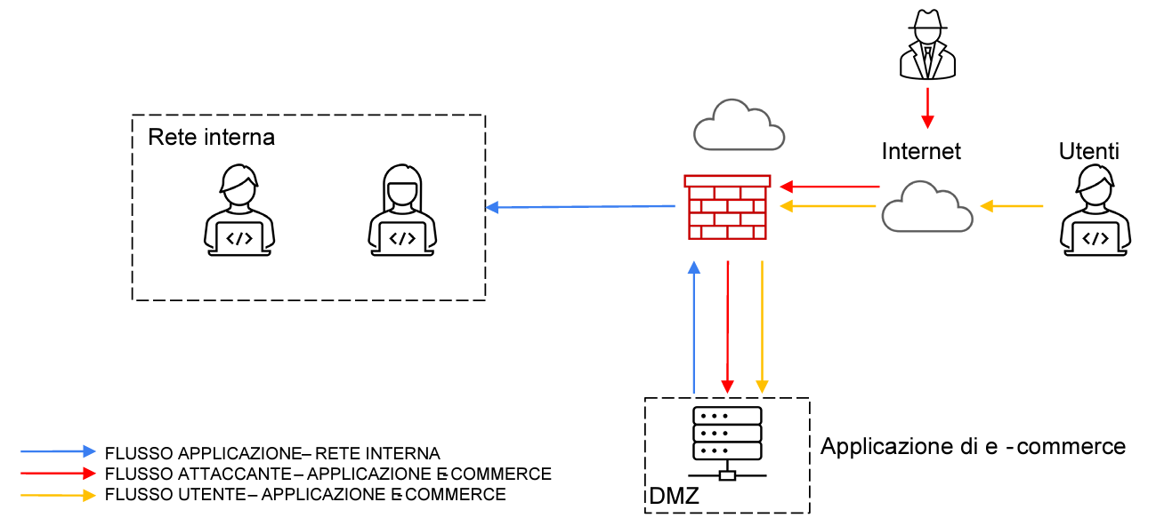
TRACCIA

Slide 4






Quesito 1: Prevenire SQLi e XSS
RETE INTERNA
BLACK HAT
UTENTE
WAF
DMZ

Slide 5
Quesito 1: Prevenire SQLi e XSS
Al fine di prevenire eventuali attacchi SQLi e XSS sarebbe molto utile implementare un WAF fra il Firewall perimetrale dell’azienda e la DMZ che, al suo interno, contiene anche il Web Server dell’e-commerce.
In questo modo, l’eventuale Black Hat non può causare alcun danno, in quanto non potrà andare oltre la WAF.
Gli utenti dell’e-commerce, invece potranno interagire col web server in un ambiente controllato.

Slide 6
Quesito 2: Business Impact Analysis
All’interno di un’azienda, è buona pratica stabilire a monte quali potrebbero essere le minacce che potrebbero mettere a serio repentaglio le attività aziendali. Questo si può fare con un piano apposito, chiamato Business Continuity Plan.
Per arrivare a un buon BCP, abbiamo comunque bisogno anche di un report dettagliato sull’aspetto economico-finanziario legato ai possibili effetti degli attacchi subiti: questo report è chiamato Business Impact Analysis.
Tramite un sistema di calcolo e previsioni, è possibile avere una previsione orientativa dei possibili danni economici e finanziari riguardanti l’evento dannoso.
Irraggiungibilità dell’app causa DDoS: 10 minuti
Media della perdita economica per l’attacco: €1500
Perdita totale causa attacco DDoS: €15000

Slide 7

Quesito 3: Response
RETE INTERNA
BLACK HAT
UTENTE
DMZ
RETE DI ISOLAMENTO

Slide 8
Quesito 3: Response
Al fine di difendere al meglio la rete interna dell’azienda e-commerce da un eventuale malware che abbia preso il controllo del web server, possiamo utilizzare una nuova rete chiamata “di isolamento”.
In questo caso, il web server verrà scollegato dalla rete interna evitando qualsiasi contatto malevolo che possa mettere a repentaglio il corretto svolgimento delle attività aziendali. Però, il web server resterà accessibile agli utenti e ai possibili black hat, in modo da consentire agli stessi utenti di continuare la loro attività di shopping.

Slide 9
Quesito 4: Soluzione Completa
RETE INTERNA
BLACK HAT
UTENTE
WAF
DMZ
RETE DI ISOLAMENTO

Slide 10
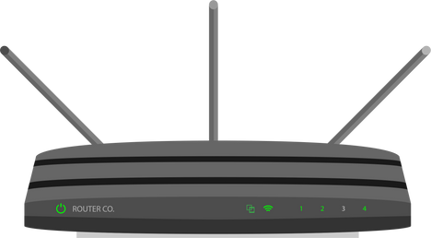
Quesito 5: Integrazioni di Sicurezza
SOTTORETE 1
BLACK HAT
UTENTE
WAF
SOTTORETE 2
IPS
DMZ

Slide 11
Quesito 5: Integrazioni di Sicurezza
Possibili integrazioni di sicurezza:
Usare il Subnetting per dividere la rete principale in due sottoreti distinte: una dedicata ai devices della rete interna, l’altra dedicata al web server e alla DMZ.
Per fare il subnetting, ovviamente, avremo bisogno anche di 2 router da destinare direttamente alle due sottoreti sopramenzionate.
Integrare un IPS/IDS a cavallo fra la sottorete 2 e il WAF, in modo da monitorare eventuali intrusioni all’interno della nostra rete.

Slide 12
BONUS
Analizzare le seguenti segnalazioni caricate su anyrune fare un piccolo report di ciò che si scopre relativo alla segnalazione dell’eventuale attacco spiegando ad utenti e dirigenti la tipologia di attacco e come evitare questi attacchi in futuro:

Slide 13
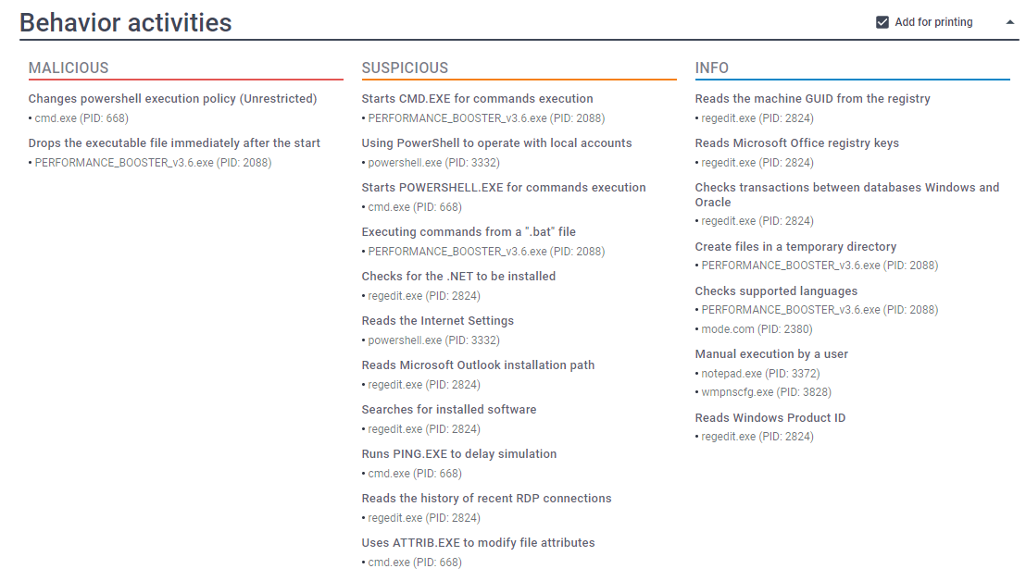
Quesito Bonus 1: Malware Analysis
Dal report testuale fornito da any.run, abbiamo a che fare con l’attività di un malware in stile Trojan: ovvero un malware che si è infiltrato nel pc in questione tramite un software dedicato al rafforzamento della velocità di esecuzione.
Il malware, in questo caso, può accedere e modificare le impostazioni di sicurezza di PowerShell per eseguire comandi pericolosi, unitamente alla capacità di nascondere la sua presenza modificando i file. In più, può anche accedere ai file di sistema come la cronologia e le impostazioni di rete.
Possiamo risolvere il problema semplicemente rimuovendo il programma in questione, ovvero PERFORMANCE_BOOSTER_V3.6.exe, essendo un programma che è stato scaricato dallo stesso user.

Slide 14
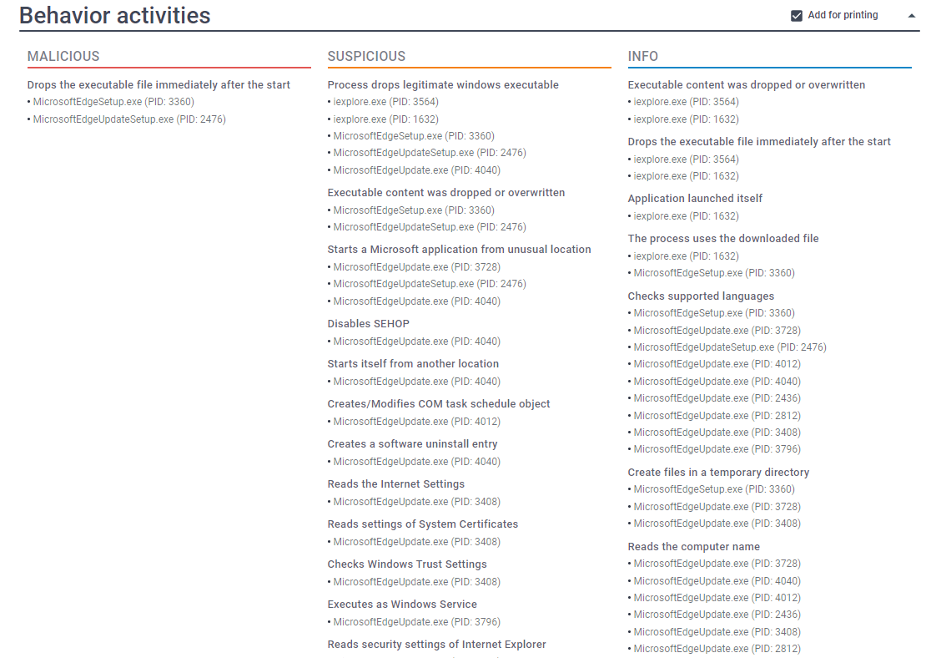
Quesito Bonus 2: Malware Analysis
Dal report testuale fornito da any.run, abbiamo a che fare con l’attività di un malware in stile Trojan: un malware che, in questo caso, si camuffa da programma di aggiornamento di Microsoft Edge e non ha bisogno di input da parte dell’utente.
Nei dettagli del report, viene spiegato come il malware abbia accesso completo a quelle che sono le impostazioni di sicurezza di Internet Explorer, unitamente alle impostazioni di rete del sistema del device colpito. Ancora peggio, però, pare che il malware si avvii in automatico all’accensione del dispositivo infetto. Si presenta come un servizio Windows, quindi può anche avviare programmi e servizi in background.
In più, può anche accedere alle informazioni riguardo il server proxy a cui il device infetto è collegato. E, potendo comunicare con server esterni, può sia inviare file che ricevere istruzioni da server remoti. Ancora, disabilita anche un servizio molto importante di Windows, il servizio SEHOP, che, una volta disabilitato, può essere sfruttato per mandare la macchina in BOF.

Slide 15
Quesito Bonus 2: Malware Analysis
Possiamo risolvere il problema con una approfondita scansione antivirus, provando a eliminare o rimuovere del tutto il malware in questione se il dispositivo non è totalmente compromesso.
Nel caso in cui lo stesso dispositivo fosse irrimediabilmente compromesso, servirà una formattazione totale dello stesso.

